Slide 1

Thứ… ngày… tháng… năm…
Tiếng Việt
Bài 30 – Tiết 4
Viết đoạn văn tả bức tranh về Trái Đất

Slide 2










Slide 3
1. Sưu tầm và chia sẻ với bạn tranh ảnh về Trái Đất.

Slide 4

Nói với bạn về nội dung bức tranh theo gợi ý:
Tên bức tranh
Tên tác giả
Nội dung bức tranh
Thảo luận nhóm 4

Slide 5
2. Viết đoạn văn tả bức tranh về Trái Đất.
PART
ONE
PART
TWO
PART
THREE
PART
FOUR

Slide 6

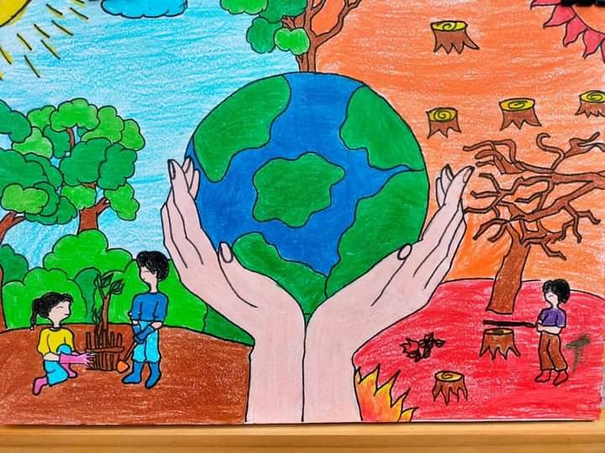
Đây là bức tranh về Trái Đất mà em yêu thích. Bức tranh được vẽ một cách sinh động với hình ảnh hai bàn tay nâng quả địa cầu ở trung tâm. Hai bên chia thành hai thái cực trái ngược nhau. Một bên là hình ảnh con người đang cùng nhau trồng cây, gây rừng, bầu trời trong xanh, ấm áp. Một bên là hình ảnh con người chặt phá rừng, đốt rừng, những cảnh cây trơ trụi, tan tác. Bức tranh sử dụng những màu sắc nóng, lạnh để thể hiện rõ sự khác biệt của hai hoạt động trong tranh. Bức tranh muốn gửi gắm thông điệp rằng chúng ta hãy nâng niu Trái Đất bằng cách trồng cây, gây rừng và lên án hành vi phá hoại rừng. Ngắm nhìn bức tranh, em cảm thấy bản thân cần có trách nhiệm hơn trong việc bảo vệ môi trường, bảo vệ Trái Đất của chúng ta.

Slide 7
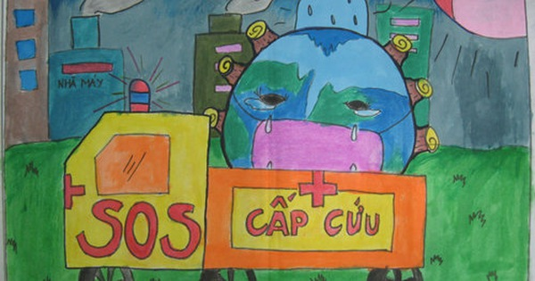
Đây là bức tranh vẽ Trái Đất mà em vô cùng ấn tượng. Hằng ngày khi đọc sách, báo, em biết Trái đất đang bị tàn phá nặng nề vì nạn chặt cây, phá rừng, ô nhiễm không khí,... ngày càng nghiêm trọng. Nên khi nhìn bức tranh em lập tức nghĩ ngày đến những điều đấy. Bức tranh vẽ Trái Đất được đưa đi cấp cứu, nhưng vì đường quá nhiều bụi bặm nên Trái Đất phải đeo khẩu trang. Bức tranh như muốn cảnh báo chúng ta hãy nhanh chóng hành động, hãy bảo vệ Trái Đất. Em mong mình cùng các bạn sẽ làm được nhiều việc góp phần bảo vệ Tráu Đất, để Trái Đất luôn khỏe mạnh.

Slide 8


